Slide 1
Dialogue stratégique CSC Bénin 22 novembre 2017 * Cotonou *

Slide 2
Proposition d’ordre du jour
Légende
Contexte
Actualisation du CSC sur base du parcours d’amélioration
Autres avancées, réflexions et suggestions
Conclusion
Nouveauté CSC 2017
Proposition de chantier futur (parcours d’apprentissage)

Slide 3
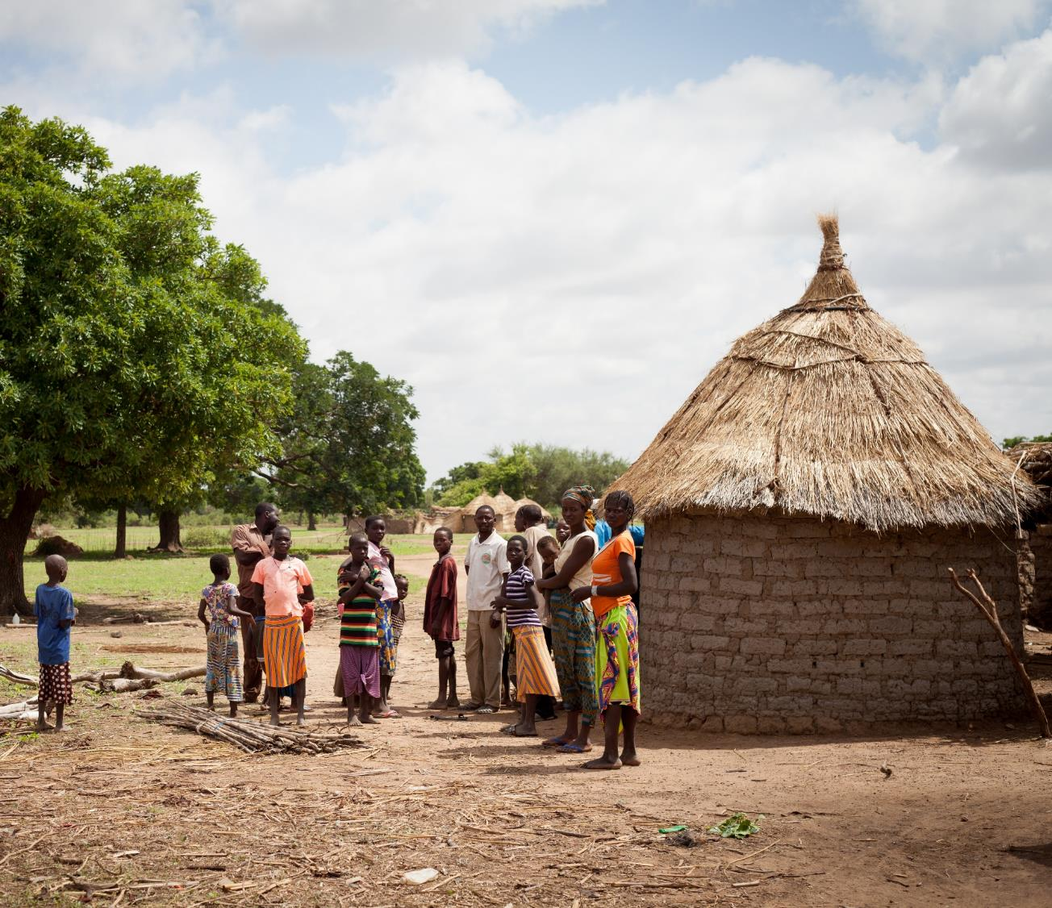
Contexte
I.

Slide 4
I.1. Cadre légal

Slide 5
Le processus ACC et CSC
ACC Bénin - octobre 2015:
Objectif: fournir une analyse du contexte du Bénin ainsi que des perspectives de coopération pour les ACNG couvrant la période 2017-2026. L’ACC constitue avant toute chose une opportunité d’identifier des points de collaboration, des synergies et des complémentarités. Les parties prospectives ne présentent pas de programmes ni de projets concrets mais bien un exercice de projection à moyen et long terme.
29 OSC/AI belges membres
6 sous-groupes et sous-leads thématiques
Réunions de préparation à Bruxelles
Un atelier de deux jours avec les partenaires locaux à Cotonou en juin
Approuvé par la DGD fin 2015

Slide 6
CSC Bénin - avril 2016
Objectifs:
favoriser la concentration et la coordination
faciliter les complémentarités et synergies
encourager l’apprentissage collectif
engager le dialogue stratégique avec la DGD
Pas de cadre légal pendant la durée de la rédaction
27 membres participants
Échanges, réunions à Bruxelles et rédaction au 1er semestre 2016
Dialogue stratégique le 10 juin 2016 à Cotonou
Approuvé par la DGD en juillet 2016
Les programmes 2017-2021 doivent impérativement s’inscrire dans le CSC.

Slide 7
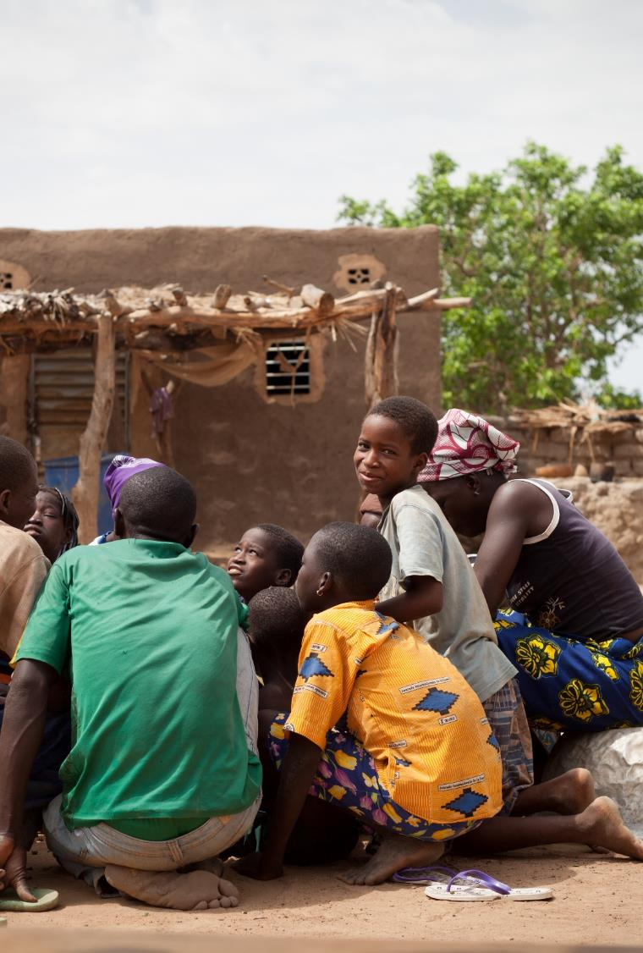
CSC Bénin - novembre 2017
Objectif: actualiser les CSC 2016 en vue du dialogue stratégique 2017, suite au démarrage des programmes DGD 2017-2021.
20 OSC/AI membres actifs
6 sous-groupes et sous-leads par cible thématique
Échanges, réunions à Bruxelles, plate-forme en ligne et mise à jour au 2e semestre 2017
Envoi du CSC le 8 novembre
Dialogue stratégique le 22 novembre.

Slide 8
Le dialogue stratégique 2017
Deux points sur les 6 prévus par l’AR pour 2018-2021:
Suivi des points d’attention relevé lors de l’appréciation du CSC
Suivi des concrétisation des complémentarités et synergies et les apprentissages liés
En 2017, l’accent sera davantage mis sur le développement de la « dynamique du CSC » et non sur la production d’un document amélioré.
Reformuler certaines AC de manière plus précise/concrète et rationaliser leur nombre.
Formuler des engagements de synergies et complémentarités plus clairs, mieux détaillés, plus explicites.
Adapter et mettre à jour l'analyse des risques vis-à-vis des événements récents et analyser leur éventuel impact sur les AC.
Leçons des synergie - complémentarité à tirer de l’expérience du programme AMSANA du FBSA en cours.

Slide 9
I.2. Dynamique du CSC

Slide 10
Depuis le lancement du processus ACC-CSC: une avancée vers davantage d’échanges, de liens et de collaboration.
Intérêt croissant pour le processus: sa pertinence est mieux comprise par les acteurs (mais reste chronophage >> frein).
Réunions constructives et bonne collaboration entre les membres du CSC.
Un nombre important de synergies en cours ou à venir dans les programmes.
Implication croissante des équipes de terrain et partenaires locaux dans la recherche de synergies et de collaborations + volonté d’une implication encore plus importante du terrain dans les prochaines années.
Volonté de s’inscrire dans le processus d’apprentissage pour tirer le meilleur des CSC : organisation d’ateliers en Belgique et à Cotonou sur des thématiques décidées en commun.

Slide 11
Le CSC comme outil pour renforcer la dynamique d’échange et la cohésion entre les OSC/AI (et entre leurs partenaires).
Ojectifs:
Stimuler le partage d’expériences et de bonnes pratiques, les apprentissages collectifs et les synergies/collaborations pour maximiser l’impact des interventions.
Trouver un équilibre entre le temps consacré au processus et la plus-value pour les acteurs du CSC et leurs bénéficiaires.
Processus évolutif.

Slide 12
Actualisation du CSC
II.

Slide 13
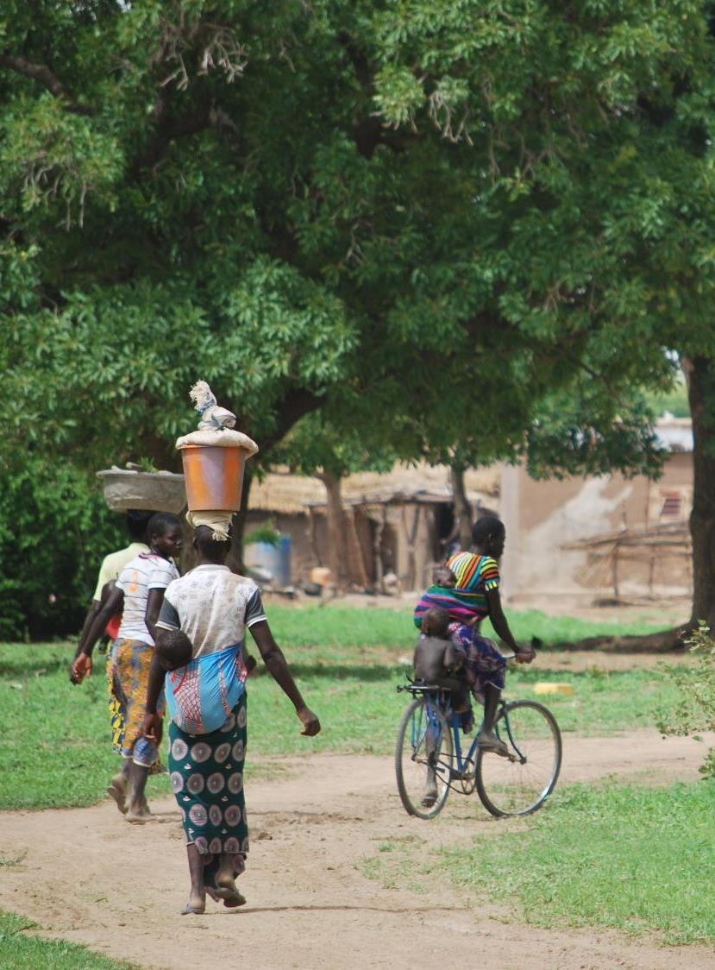
Parcours d’amélioration
Reformulation des cibles et approches + actualisation des OSC/AI participants
Concrétisation des synergies et complémentarités
Mise à jour de l’analyse des risques
Retours sur AMSANA

Slide 14
II.1. Actualisation des cibles et approches

Slide 15
Actualisations générales
Actualisation des OSC/AI participant à chaque approche
Réécriture de la cible 1 et simplification de plusieurs approches
Suppression de certaines approches pour rationaliser leur nombre
MAIS pas de suppression systématique lorsque le nombre d’acteurs est réduit CAR actions pertinentes et possibilités de synergies inter-cibles et approches (et pas seulement intra)
Mise en évidence des OSC/AI les plus actifs dans chaque approche
Description des activités de chaque acteur correspondant à chaque approche
Ajout des zones d’intervention et partenaires locaux de chaque acteur pour chaque approche
Actualisation des OSC/AI participant à chaque approche
Réécriture de la cible 1 et simplification de plusieurs approches
Suppression de certaines approches pour rationaliser leur nombre
MAIS pas de suppression systématique lorsque le nombre d’acteurs est réduit CAR actions pertinentes et possibilités de synergies inter-cibles et approches (et pas seulement intra)
Mise en évidence des OSC/AI les plus actifs dans chaque approche
Description des activités de chaque acteur correspondant à chaque approche
Ajout des zones d’intervention et partenaires locaux de chaque acteur pour chaque approche
Actualisation des OSC/AI participant à chaque approche
Réécriture de la cible 1 et simplification de plusieurs approches
Suppression de certaines approches pour rationaliser leur nombre
MAIS pas de suppression systématique lorsque le nombre d’acteurs est réduit CAR actions pertinentes et possibilités de synergies inter-cibles et approches (et pas seulement intra)
Mise en évidence des OSC/AI les plus actifs dans chaque approche
Description des activités de chaque acteur correspondant à chaque approche
Ajout des zones d’intervention et partenaires locaux de chaque acteur pour chaque approche
Choix >> permet de rationaliser et de maximiser l’impact des interventions
Facilite la mise en place de synergies et/ou complémentarités

Slide 16
7 cibles stratégiques communes
Promouvoir, à tous les niveaux, la mise en place d’institutions responsables, efficaces et ouvertes à tous, ainsi que l’accès à la justice pour tous, au sein d’une société pacifique et respectueuse des droits humains.
Améliorer la qualité, la disponibilité et l’accessibilité (financière, géographique et culturelle) des soins de santé pour tous.
Assurer l'accès pour tous, la gestion et l'utilisation durable, équitable et participative de l'eau potable et de l'assainissement.
Contribuer à un développement rural respectueux de l’environnement et basé sur le modèle de l’agriculture familiale, garantissant la sécurité alimentaire et permettant aux ménages de vivre dignement de leurs activités rurales et agricoles.
Assurer une démocratie participative au sein de laquelle la société civile interagit avec les autorités, dans un contexte de bonne gouvernance, en vue d’un développement durable basé sur les valeurs de paix, de justice et de respect des droits de l’Homme.

Slide 17
Améliorer l’accès, la qualité et l’équité de l’enseignement à tous les niveaux (du maternel au supérieur), des possibilités d’apprentissage (et de la culture).
Garantir et améliorer l’accès à la connaissance, améliorer la qualité de la recherche académique et stimuler l’innovation par le renforcement des capacités locales afin de contribuer au développement.
Renforcer les capacités des populations béninoises à subvenir à leurs besoins et à accéder à leurs droits fondamentaux grâce à la promotion de l’entreprenariat et d’une approche d’économie sociale centrée sur l’humain et sans discrimination.
Aspects transversaux à toutes les thématiques, dans l’optique de contribuer à la construction d’une société béninoise démocratique, où chaque citoyen – hommes, femmes et enfants – a accès à ses droits fondamentaux et à une vie digne et épanouie, dans un environnement préservé.

Slide 18
Cible stratégique 1
Assurer une démocratie participative au sein de laquelle la société civile interagit avec les autorités, dans un contexte de bonne gouvernance, en vue d’un développement durable basé sur les valeurs de paix, de justice et de respect des droits de l’Homme.
Cible formulée de manière plus concrète, pour correspondre au mieux aux approches
Nombre d’OSC/AI participants réduit
En 2016: UVCW, Plan Belgique, HI, Protos, VVSG, ARES, LC, DBA, IAP, CEC, Africalia, CRB = 12
En 2017: UVCW, Plan Belgique, HI, Protos, VVSG, ARES, LC, DBA, IAP, CEC, Africalia, CRB + Via DB= 9, dont 6 « majeurs »
Passage de 9 à 7 approches > pour plus de cohérence.
Simplification de plusieurs approches.
Retrait des acteurs spécialisés dans la justice.

Slide 19
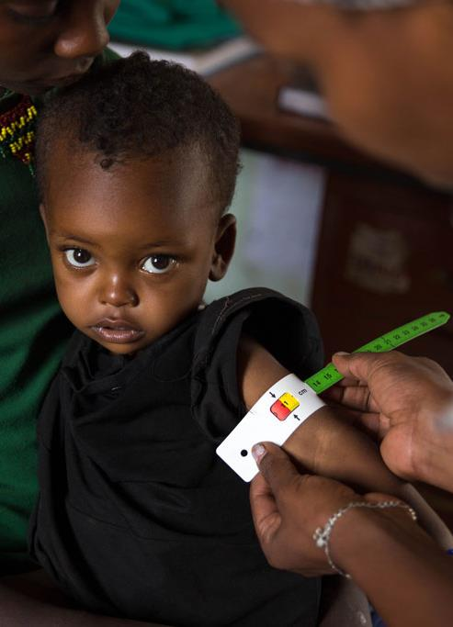
Cible stratégique 2
Améliorer la qualité, la disponibilité et l’accessibilité (financière, géographique et culturelle) des soins de santé pour tous.
Nombre d’OSC/AI participants réduit
En 2016: ARES, LC, MSV, CDE-B, HI, Memisa, IMT, APEFE, IRSNB-Cebios, CRB, DBA, MdM, Protos, VSF-B, Plan Belgique= 15
En 2017: ARES, LC, MSV, CDE-B, HI, Memisa, IMT, APEFE, IRSNB-Cebios, CRB, DBA, MdM, Protos, VSF-B, Plan Belgique = 13, dont 4 « majeurs »
Thématique reprise dans le PIC.
Cible et approches toujours d’actualité, en phase avec les besoins de la population béninoise.
Liens avec le CSC Travail décent pour les mutuelles de santé.

Slide 20
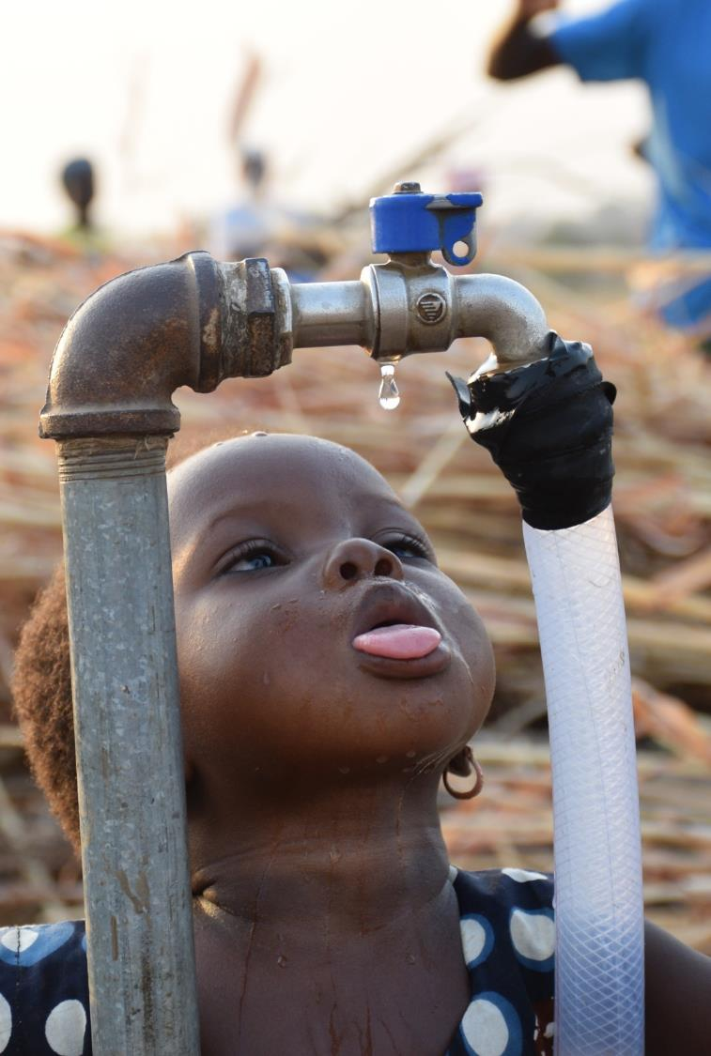
Cible stratégique 3
Assurer l'accès pour tous, la gestion et l'utilisation durable, équitable et participative de l'eau potable et de l'assainissement.
Nombre d’OSC/AI participants réduit
En 2016: Protos, IRSNB-Cebios, IAP, ARES, LC, DBA, ADG, CRB, VSF-B = 9
En 2017: Protos, IRSNB-Cebios, IAP, ARES, LC, DBA, ADG, CRB, VSF-B = 8, dont 4 « majeurs ».

Slide 21
Cible stratégique 4
Contribuer à un développement rural respectueux de l’environnement et basé sur le modèle de l’agriculture familiale, garantissant la sécurité alimentaire et permettant aux ménages de vivre dignement de leurs activités rurales et agricoles.
Nombre d’OSC/AI participants réduit
En 2016: ARES, IAP, Rikolto, LC, DBA, OWW, VSF-B, ADG, IdP, Codeart, Protos, CRB, IRSNB-Cebios = 13
En 2017: ARES, IAP, Rikolto, LC, DBA, OWW, VSF-B, ADG, IdP, Codeart, Protos, CRB, IRSNB-Cebios + VVSG = 8, dont 6 « majeurs »
Thématique reprise dans le PIC.
Approches en lien avec la nouvelle note stratégique agriculture (notamment 4E).
Importance du maintien des approches CAR risques pour l’agriculture familiale (note stratégique) et enjeux pour l’environnement.

Slide 22
Cible stratégique 4
Points d’attention des OSC/AI par rapport à l’application de la Note stratégique « Agriculture et sécurité alimentaire » de la DGD (mars 2017) pour le prochain programme de coopération :
La note abandonne le ciblage prioritaire sur l’agriculture familiale au profit d’une logique entrepreneuriale et commerciale
La priorité devrait être accordée aux petits producteurs > les plus nombreux et les plus vulnérables >> « approche droits humains »: droit à l’alimentation pour tous
Le soutien aux acteurs du secteur privé doit tenir compte de plusieurs critères, notamment:
Soutenir une agriculture respectueuse de l’environnement, les pratiques agroécologiques
Soutenir des systèmes productifs diversifiés (et non la monoculture)
Veiller à une répartition équitable des bénéfices dans l’approche par filière
Respecter les employés, adhérer aux principes de la responsabilité sociale et environnementale des entreprises (ODD)
Stimuler le marché intérieur (local et national).
La recherche de la productivité ne doit pas éclipser les questions environnementales et sociales.

Slide 23
Cible stratégique 5a
Améliorer l’accès, la qualité et l’équité de l’enseignement à tous les niveaux (du maternel au supérieur), des possibilités d’apprentissage (et de la culture).
Nombre d’OSC/AI participants réduit
En 2016: ARES, IRSNB-Cebios, Via DB, HI, Plan Belgique, APEFE, VLIR-UOS, Codeart, MdM, IAP, IMT, CDE-B, LC, CEC, Africalia= 15
En 2017: ARES, IRSNB-Cebios, Via DB, HI, Plan Belgique, APEFE, VLIR-UOS, Codeart, MdM, IAP, IMT, CDE-B, LC, CEC, Africalia + DBA = 9, dont 3 « majeurs »
Passage de 7 à 9 approches car suppression des cibles « culture ».
Retrait des acteurs spécialisés dans la culture > pour la prochaine actualisation de CSC, évaluer le maintien de la référence à la culture dans la cible 5a.

Slide 24
Cible stratégique 5b
Garantir et améliorer l’accès à la connaissance, améliorer la qualité de la recherche académique et stimuler l’innovation par le renforcement des capacités locales afin de contribuer au développement.
Modifications au niveau des acteurs
En 2016: ARES, IRSNB-Cebios, IMT, VLIR-UOS, APEFE, VSF-B = 6
En 2017: ARES, IRSNB-Cebios, IMT, VLIR-UOS, APEFE, VSF-B + LC, HI = 6, dont 1 « majeur ».

Slide 25
Cible stratégique 6
Renforcer les capacités des populations béninoises à subvenir à leurs besoins et à accéder à leurs droits fondamentaux grâce à la promotion de l’entreprenariat et d’une approche d’économie sociale centrée sur l’humain et sans discrimination.
Nombre d’OSC/AI participants réduit
En 2016: HI, Plan Belgique, ARES, IAP, LC, ADG, Rikolto, Africalia, DBA, IdP, MdM, VSF-B, CRB= 13
En 2017: HI, Plan Belgique, ARES, IAP, LC, ADG, Rikolto, Africalia, DBA, IdP, MdM, VSF-B, CRB + Via DB= 9, dont 2 « majeurs »
Liens avec le CSC Travail décent > voir les synergies avec WSM.

Slide 26
Cible stratégique 7
Aspects transversaux à toutes les thématiques, dans l’optique de contribuer à la construction d’une société béninoise démocratique, où chaque citoyen – hommes, femmes et enfants – a accès à ses droits fondamentaux et à une vie digne et épanouie, dans un environnement préservé.
Tous les OCS/AI participent à au moins une approche.
Approches qui se retrouvent dans les autres cibles également MAIS volonté de mettre l’accent sur les aspects genre, environnement et D4D.
Thématique qui pourraient faire partie du parcours d’amélioration.

Slide 27
II.2. Engagements de synergies et complémentarités

Slide 28
39 synergies concrètes et effectives entre OSC/AI belges (avec leurs partenaires).
7 synergies entre les OSC/AI et la CTB.
Synergies aux niveaux opérationnel, de l’échange d’info et organisationnel.
Tous les OSC/AI concernés.
Toutes les cibles concernées.
Détails sur l’état de mise en œuvre actuel.

Slide 29
2 consortium d’ONG actifs au Bénin : MSV+ Memisa - ADG + LC (+Fucid et ULB Coopération).
+ Consortium SIA (SOS Faim, IDP + Autre Terre) avec un acteur au Bénin.
Un programme commun coordonné par la CTB : AMSANA.
Synergies avec WSM dans le cadre du CSC Travail décent.
Diverses conventions de partenariat signées.
Tableau des synergies actualisé en fur et à mesure de l’avancée des programmes.
Schéma illustrant les différentes synergies par cible stratégique.

Slide 30
 | CS1: Gouvernance, justice, droits de l’Homme
 | CS2: Santé
 | CS3: Eau, assainissement
 | CS4: Agriculture
 | CS5: Enseignement, recherche
 | CS6: Entreprenariat, travail décent
 | Programme DGD 2017-2021 en commun

Slide 31
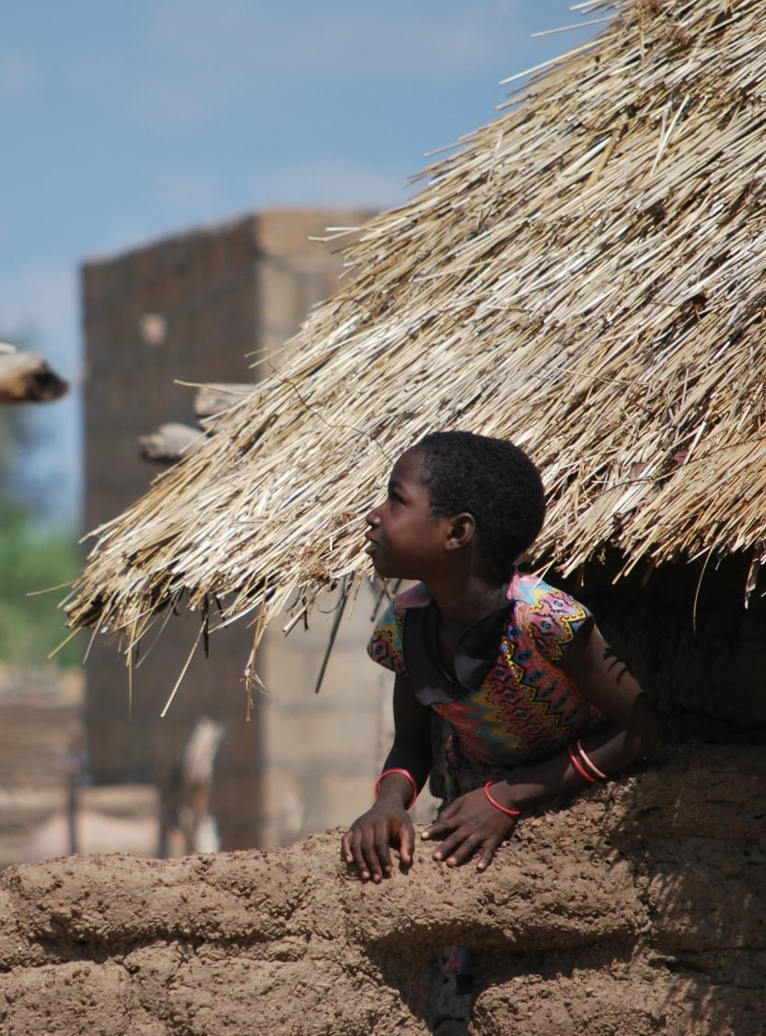
Pour la suite…
Travailler sur les apprentissages liés à chaque synergie >> trop tôt actuellement, pas suffisamment de recul.
Actualiser régulièrement l’état d’avancement des synergies.
Renforcer les synergies et en développer d’autres.
Intégrer les synergies avec des acteurs non belges.
+ Continuer à veiller à la pertinence des synergies (ne pas « faire des synergies pour faire des synergies »).

Slide 32
II.3. Actualisation de l’analyse des risques

Slide 33
Actualisation de l’analyse des risques pour prendre en compte le nouveau contexte
>> En particulier les changements survenus suite à l’élection, en mars 2016, du nouveau gouvernement sous la présidence de Patrice Talon:
Nouveau Programme d’actions du gouvernement 2016-2021 (PAG) adopté en décembre 2016
Réformes structurelles, décentralisation
Privatisation, appui au secteur privé >> grève des différents secteurs publics.
+ Réforme et nouvelles orientations au niveau de la politique belge.
Méthodologie: actualisation de l’analyse des risques de l’ACC 2015 par sous-groupes thématiques.
Cette analyse pourrait être révisée pour les prochains DS pour se centrer davantage sur les risques (et non les problèmes existants), identifier le niveau de risque et mentionner les mesures prises pour mieux gérer ces risques.

Slide 34
Toutefois, comme indiqué lors du DS 2016, la pertinence d’une analyse des risques commune approfondie peut être questionnée:
les programmes 2017-2021 contiennent tous une analyse des risques >> possibilité d’y faire référence ;
une analyse des risques évolue par définition en permanence en fonction du contexte ;
développer une analyse des risques commune détaillée chaque année va à l’encontre de la simplification administrative.
Adaptation dans le CSC 2017: remplacer les références au Président en tant que personne par des références au gouvernement élu, en tant qu’institution (sous la Présidence de Talon).

Slide 35
II.4. Leçons apprises du programme AMSANA

Slide 36
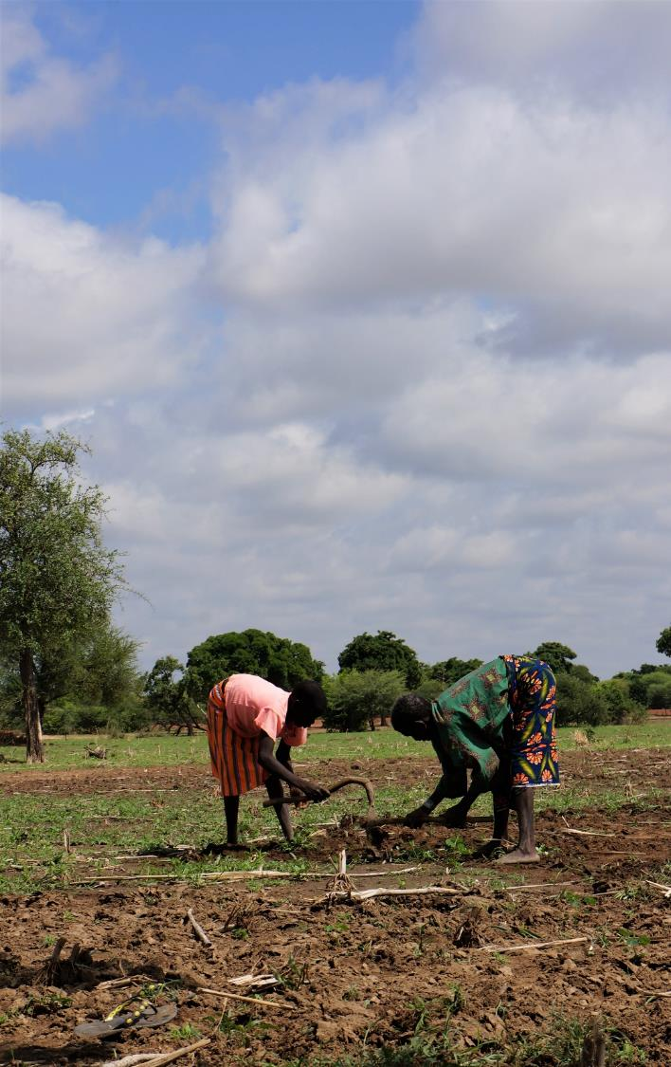
Focus sur AMSANA
AMSANA = « Appui multisectoriel pour la sécurité alimentaire et nutritionnelle dans l’Atacora »
Programme FBSA 2015-2020
CTB, Croix-Rouge de Belgique, Protos, Louvain Coopération, Iles de Paix
Programme commun multi-acteurs >> particularités: programme conçu en amont, cadre géographique limité MAIS peut être une source d’inspiration.

Slide 37
Principales leçons apprises, bonnes pratiques
Articulation entre les compétences spécifiques des acteurs et les actions dès la conception
Renforcement des liens, synergies et complémentarités entre les acteurs
Cadre favorable pour le partage d’expériences, bonnes pratiques et outils
Economies d’échelle (études conjointes, etc.)
Renforcement de la légitimité, du positionnement des acteurs
Elargissement du réseaux des OSC/AI membres d’AMSANA
Prise en compte globale de l’insécurité alimentaire.
Difficultés rencontrées
Approches stratégiques, méthodologiques et opérationnelles différentes
Difficultés d’harmonisation des approches et de la communication institutionnelle
Lourdeur du dispositif
Dépendance vis-à-vis des autres acteurs du programme (rythme de mise en œuvre, etc.)
Synergies pas toujours pertinentes ou réalisables.

Slide 38
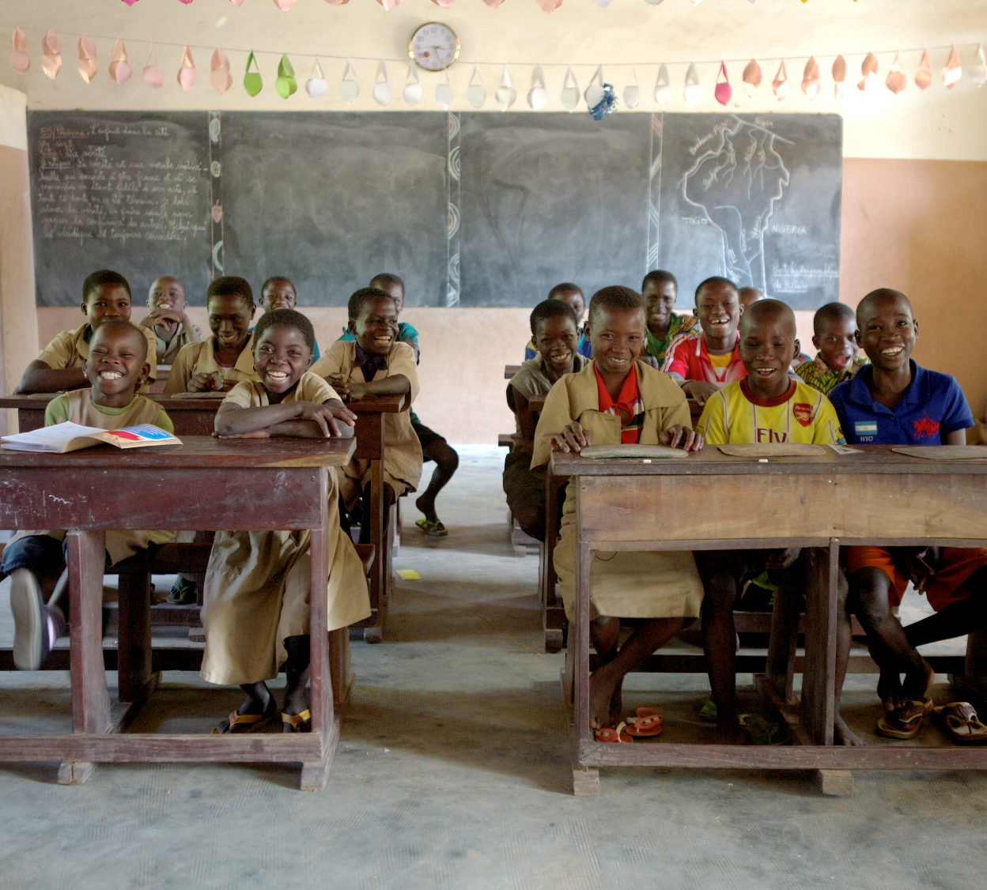
Autres avancées, réflexions et propositions
III.

Slide 39
III.1. Quelques précisions complémentaires

Slide 40
Théorie du changement
N’est plus demandé pour 2017 >> quid pour la suite?
Réflexion des OSC/AI: est-ce pertinent/utile? >>
Pas encore d’interprétation claire de la manière de construire et de juger une ToC.
Niveau plus opérationnel >> se référer aux dossiers programmes des acteurs.
Lourdeur de l’exercice.
Si la ToC reste un outil important pour le prochain programme DGD: intégrer la réalisation d’une ToC commune par cible stratégique pour le programme DGD 2021-2026 + échange de bonnes pratiques sur les ToC et leur utilisation.
>> pourrait être inclus dans le processus d’apprentissage (avec les partenaires locaux)

Slide 41
Liens avec le CSC Travail décent
Collaboration avec le CSC TD (à Bruxelles et Cotonou).
En 2017: focus sur les synergies concrètes existantes.
Contributions du CSC TD à la cible santé pour les mutuelles de santé.
Pistes dans le cadre du fonds d’apprentissage >>
Comment intégrer davantage le TD dans les actions des OSC/AI?
Partage des bonnes pratiques
Question du genre sur le marché du travail
Focus sur l’entreprenariat et l’emploi des jeunes
Liens avec les entreprises: aspects RSE
etc.

Slide 42
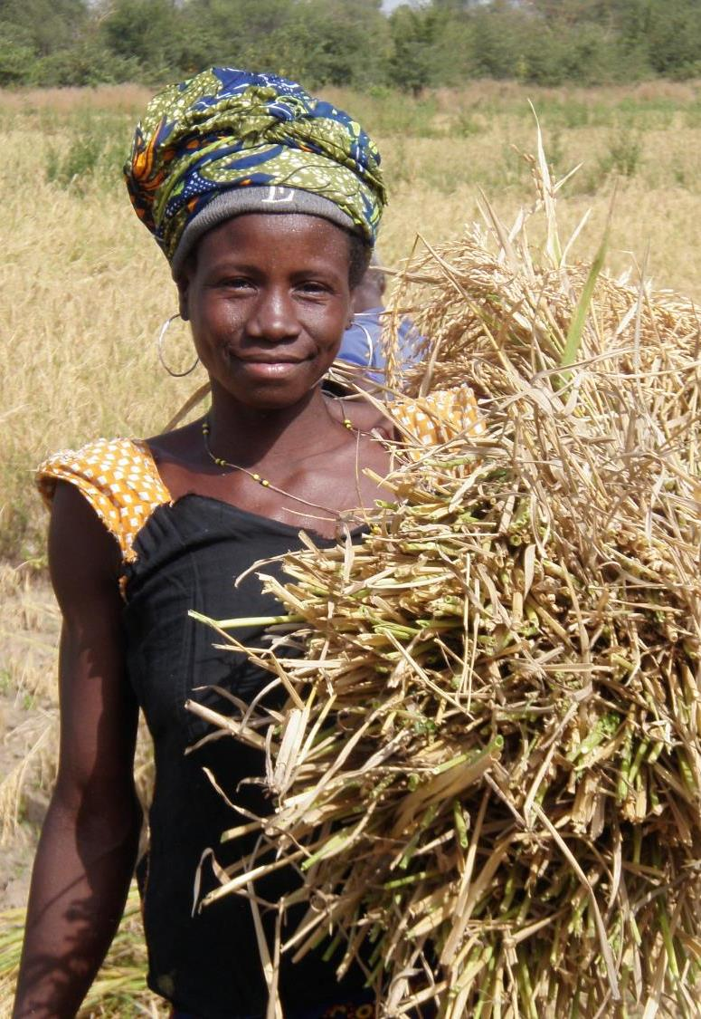
Implication des partenaires locaux
Implication via les OSC/AI belge et contributions directes aux documents en ligne
Participation au DS: permet une rencontre entre les partenaires locaux, une meilleure compréhension de la logique et de la pertinence des CSC
Implication prévue dans le cadre du processus d’apprentissage (ateliers à Cotonou, visites de terrain).

Slide 43
III.2. Pistes pour le processus d’apprentissage

Slide 44
Pour info Appel à projets « Fonds d’apprentissage CSC »
Deux appels par an
Critères:
fonds centré sur la capitalisation > mettre en avant la manière dont le processus va permettre un apprentissage significatif lié à l'action
Méthode novatrice
Maximum 10 000 €
Dossier à remettre à Fiabel
1er appel en octobre 2017 >> pas de dossier soumis pour le CSC Bénin.
Pour la suite: décision de thématique à prendre en commun avec les OSC/AI du CSC.

Slide 45
Suggestions
Le D4D (échange de bonnes pratiques, opportunités, freins, risques).
Les thèmes transversaux genre et environnement.
L’analyse des risques: actualisation, mesures prises, impacts sur les AC.
Les ToC par cible pour le programme 2021-2026?
Le rôle du secteur privé dans la coopération au développement (opportunités, menaces, pistes pour le futur, etc.) + quel type de secteur privé est soutenu par les OSC/AI (critères).
La gestion comptable et financière (notamment avec les partenaires locaux) >> référence au nouveau système de contrôle de la DGD: contrôle proportionnel au risque évalué qui tiendra compte du risque de l’acteur et du risque du pays (système « track record »).

Slide 46
L’agriculture familiale durable et l’agroécologie (réussites, limites).
La collaboration avec les communes comme acteurs importants dans certains secteurs décentralisés au Bénin (opportunités et difficultés).
Les apports du CSC, les collaborations renforcées entre acteurs belges, locaux et internationaux : apprentissages des synergies.
Autres suggestions ?
>> Plusieurs méthodologies possibles (à Bruxelles et Cotonou):
Ateliers d’échange: débat, analyse sur base des expériences et connaissances des OSC/AI et de leurs partenaires locaux >> à l’occasion du forum des ACNG à Cotonou?
Formation/invitation d’un expert pour approfondir une thématique.
Voyages d'échange (par zone/par secteur) pour permettre aux différentes partenaires de découvrir ce que font les autres, s'en inspirer. Puis debriefing en commun.

Slide 47
Conclusion
IV.

Slide 48
Suite du processus
Poursuite de la collaboration régulière en vue de l’actualisation du CSC pour 2018 en prenant en compte le parcours d’amélioration.
Suivi de l’état d’avancement des programmes 2017-2021: décalage entre les « anciens » acteurs et les OSC/AI qui déploient de nouveaux programmes?
Dès 2018: ateliers sur un/des thème(s) particulier(s) à approfondir selon les priorités identifiées en commun.
Nouveaux outils de partage d’informations sur la plateforme d’échanges en ligne?

Slide 49
Dialogue stratégique à l’automne 2018:
Date du DS?
A Bruxelles ou Cotonou? : décision à prendre avec le Poste diplomatique et la DGD
Consensus des acteurs en faveur d’un DS à Cotonou:
Continuité du processus
La préparation, l’actualisation du CSC implique les acteurs de terrain en 1re ligne
Occasion de rencontrer la nouvelle équipe de l’Ambassade et de lui permettre de mieux connaitre le processus CSC
Occasion de faire des visites de terrain et de rencontrer les acteurs au Bénin (pour la DGD et d’autres ACNG)
Opportunité pour organiser un atelier d’échange à Cotonou à cette occasion
Occasion pour les représentants et partenaires locaux de rester en contact avec le contexte et le cadre légal de la coopération belge.

Slide 50
Conclusions
Aspects positifs et « fédérateur » du processus de mieux en mieux perçus.
Avancée des synergies depuis 2015.
Bonne collaboration entre les OSC/AI belges, leurs partenaires locaux, le Poste diplomatique et la DGD.
Le dialogue stratégique comme lieu de rencontre et d’échanges.
Actualisation régulière du CSC avec équilibre à maintenir entre le temps consacré au CSC et sa plus-value pour les OSC/AI.
Enjeux stratégiques du CSC pour l’avenir?
Projets et chantiers stimulants pour la suite, notamment pour s’adapter au nouveau contexte béninois.

Slide 51
Merci à tous pour votre collaboration et votre présence.
Merci à Madame Heus, à Madame Heuts et à l’équipe du Poste diplomatique pour leur implication et pour l’organisation logistique de ce dialogue stratégique.

Slide 52
Questions, échanges, propositions d’amélioration pour la suite.

Slide 53
Le dialogue stratégique
AR 2016
Art. 15. § 3. L’administration organise un dialogue stratégique annuel portant au minimum sur les points suivants :
le suivi des cibles stratégiques poursuivies et de l’impact;
les leçons tirées de la mise en œuvre des programmes et leurs conséquences;
le suivi de la concrétisation des complémentarité et synergies et les apprentissages y liés;
le suivi de l’intégration des thèmes transversaux;
l’analyse de l’opportunité d’ajuster le contenu du CSC et, le cas échéant, la formulation de recommandations à l’administration concernant l’ajustement des programmes;
le suivi des points d’attentions relevés lors de l’appréciation du CSC.

